Slide 1
NED conferentie: ‘Zichtbaar worden - bewust worden’

Slide 2
NED tot nu toe
2 Inleidingen
Functioneel model OKE
Samenwerking
Stavaza project OKE
Planning 2024
Waar NED info te vinden?

Slide 3
NED: tot nu toe
Gestart 2021 – 250 post-its met wensen
Alle mbo-scholen zijn lid – dus voldoende draagvlak
We willen wat doen in plaats van delen EN
het besef: scholen moeten samenwerken bij digitalisering
4 werkgroepen: Inkoop / IBP / Informatiemanagement en Wet en regels
Samenwerking binnen MBO Raad (IM en beleid) en met vereniging ExSamen (als koepel van examenleveranciers)

Slide 4
Zichtbaar worden, bewust worden
Conferentie NED 29 november 2023
Marijke Backx, voorzitter vereniging EXSamen

Slide 5
Vereniging ExSamen
Samen werken aan de kwaliteit van examens
Eén aanspreekpunt
Behartigen van gemeenschappelijke belangen
Organisatie voor overleg en samenwerking

Slide 6
Notes:
26 leden, opgericht ruim 7 jaar geleden

Slide 7
Examenleveranciers
Van oudsher gericht op goede examinering
In samenwerking met onderwijs en bedrijfsleven
Ruimte voor diverse examenvormen en flexibiliteit
Digitalisering is vervolgstap

Slide 8
Anders verantwoorden
Lerend beoordelen
Diplomabesluit
Verzameling van bewijzen

Slide 9
Voordelen Digitaal examineren
Nakijken theorie gebeurt in het systeem
Minder gevoelig voor menselijke fouten
Minder kans op fraude
Anoniem nakijken
Altijd leesbaar
Minder administratie
Transparant
Geen stapels papierwerk
Vriendelijk voor milieu
Resultatenanalyses leiden tot kwaliteitsverbetering van examens

Slide 10
Digitaal Examineren
Zo eenvoudig mogelijk
Aan wensen tegemoet komen
Ontzorgen
Inhoud is leidend, niet het systeem
Zoektocht
Vanuit een gemeenschappelijke visie

Slide 11
NED
Samenwerking tussen mbo-scholen, examenleveranciers en software leveranciers
Draagvlak en commitment
Landelijke standaarden
Complexiteit verminderen

Slide 12
Samenwerken
Visie op digitaal examineren
OKE-koppelingen
Cybersecurity
Notes:
Goede werking van OKE-koppelvlakken
Uitwisseling van student- examenplanning en resultaatgegevens

Slide 13
BOP
Invoering digitaal examineren heeft impact op beleid, organisatie en processen
Beleid
Visie op onderwijs - visie op examinering
Organisatie
Roosters, informeren, afname, surveillance, beoordeling, inkijken gemaakt werk
Proces
Implementatie van digitaal examineren
Geautomatiseerde workflow
Welke bewijzen voor diplomabeslissing?
Archiveren
Notes:
Verder uitgewerkt in workshops

Slide 14
www.exsamen.nl
info@exsamen.nl
Of benader één van de leden

Slide 15
Netwerk examinering en digitalisering
29 november 2023
Domstad Utrecht
Martijn Timmer

Slide 16
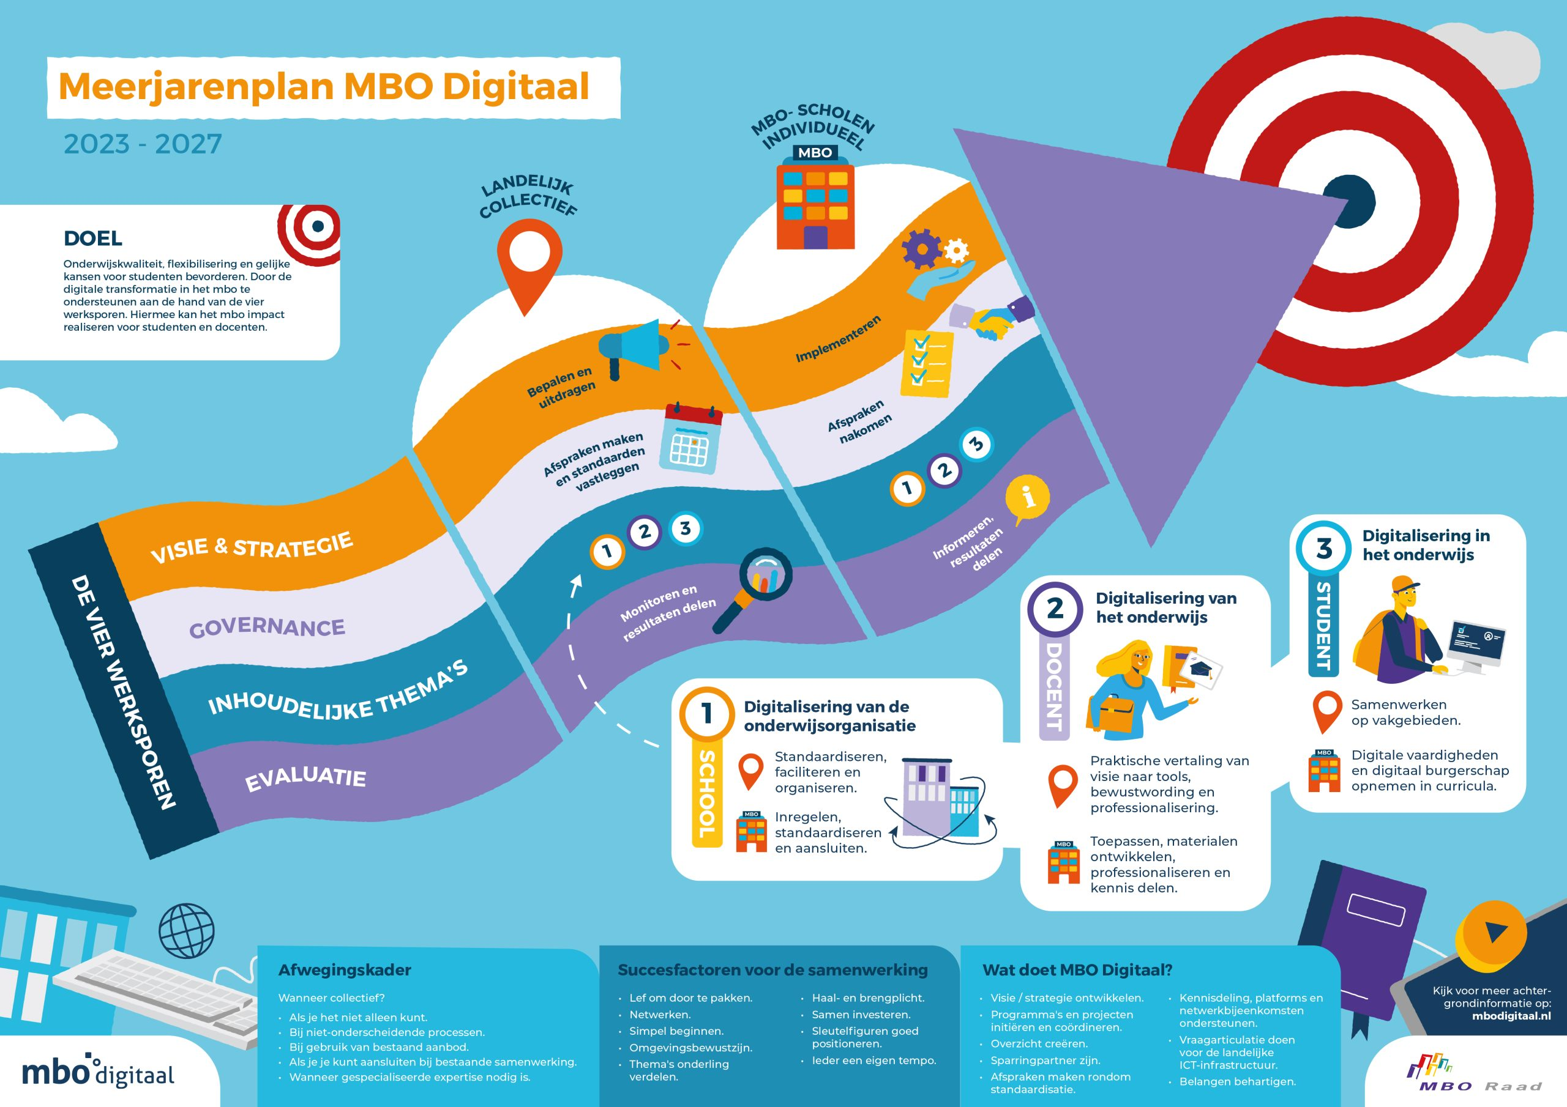

Slide 17
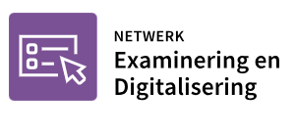

Slide 18
MORA (mbodigitaal.nl) MORA Onderwijskwaliteit (onderwijsenexaminering.nl)

Slide 19
Netwerk Examinering en Digitalisering - MBO Digitaal

Slide 20
Vragen?
Martijn Timmer
Email: m.timmer@mbodigitaal.nl

Slide 21
‘Koepels’:
MBO Digitaal, Surf, Kennisnet, Npuls en kennispunt exam.MBO
Functioneel model en actoren daarin
SIS’en
Eduarte, Osiris, Peoplesoft, …
Examenlev.: o.a. CEM, SPL, Consortium, ESS, WebEdu, bureau ICE, etc.
NED
Plannings tools
Eduarte, OnTrac, …
Systemen: o.a. Remindo, Praktijkbeoordelen, TOA, FACET,
……
Partners: Arlande, BMC, ….

Slide 22
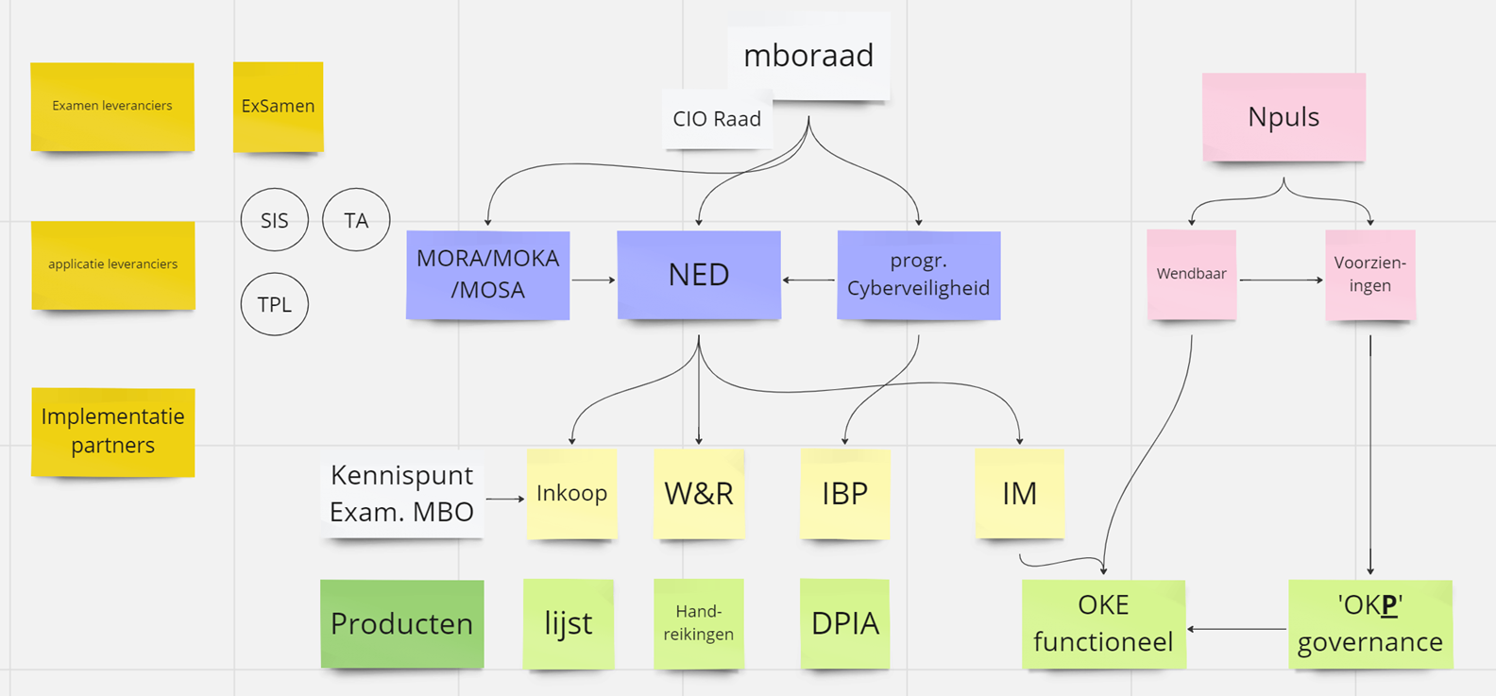
EN …. samenwerking in de ontwikkeling

Slide 23
Stand van zaken NED – OKE
Pilot 1 – een GO!
Betreft combi Remindo (CEM) en Eduarte (incl. toets-planningmodule)
SI / test coördinatie
Pilot 2 Ontrac en Peoplesoft en Remindo (CEM)
Pilot 3 Ontrac en Osiris en Remindo (CEM)
Pilot 4 Test ‘andere examenleveranciers Remindo applicatie – o.a. SPL’
BOP / proces specialisten
Contacten met mbo-scholen voor ondersteuning voorbereiding implementatie
Beschrijving versie 0.92 (op naar een 1.0 versie na de pilots)

Slide 24
Jaarplan 2024 NED-OKE-Npuls
Hoofdlijn:
Werken binnen opgestelde visie: ‘Visie op digitaal examineren MBO’
Advies borging governance OKE beschrijvingen:
Changemanagement
Audits op juiste gebruik t.b.v. de MBO sector
Afronding 3 testpilots OKE
Opstart nieuwe pilots (o.a. SPL) - pilot 4
Start onderzoek OKE voor praktijkexamens
Implementatie ondersteuning bij minimaal 40 MBO scholen (BOP-SI)

Slide 25
Jaarplan 2024 NED-OKE-Npuls
Vervolg hoofdlijn:
Aansluiting OOAPI (architectuur) met andere sectoren
o.a. Edu-V, Edu-koppeling, MORA, MOKA, MOSA, HOSA, etc.
Onderzoek naar en advies over gebruik EduHub
Advies over IBP aspecten bij digitalisering
oplevering pilot DPIA,
harmonisatie SLA
Uitwerking extra koppelvlakken:
Analysegegevens (CEM flow 7)
link met roostering (Xedule flow 8 en meer?)

Slide 26
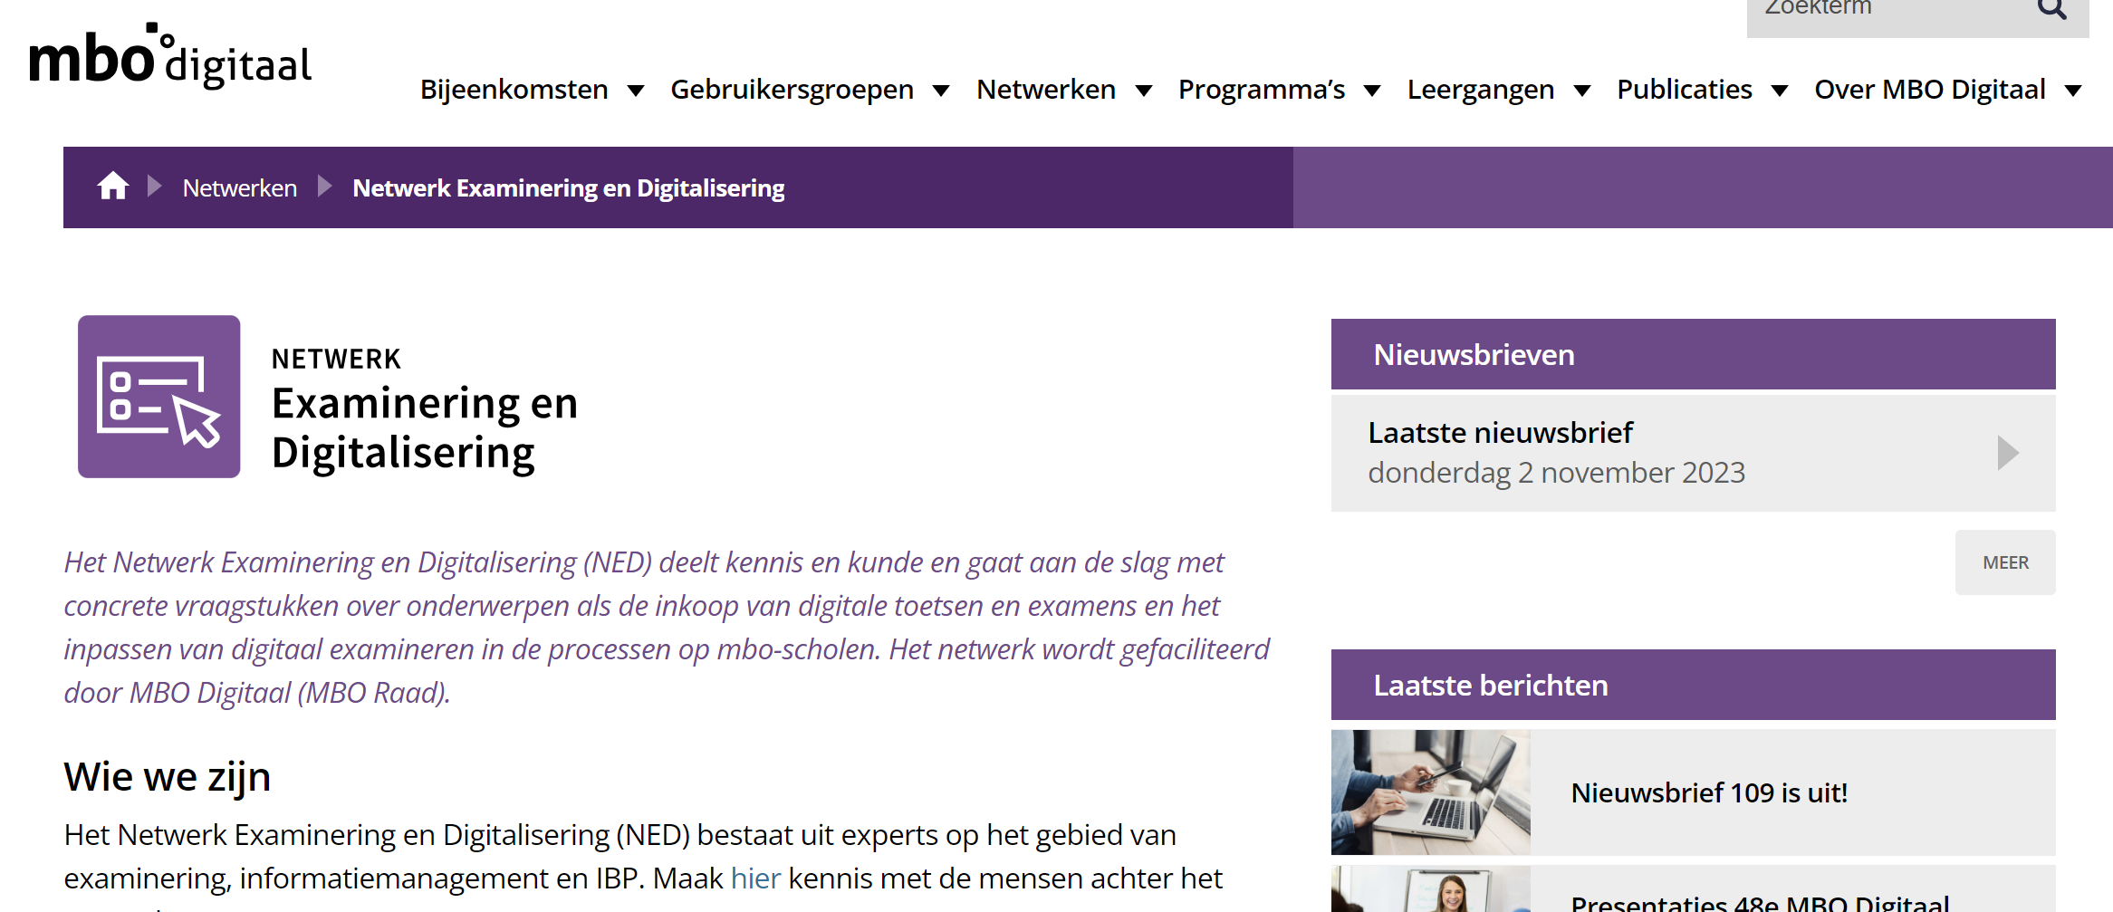
Waar NED info te vinden?
Netwerk Examinering en Digitalisering - MBO Digitaal

Slide 27
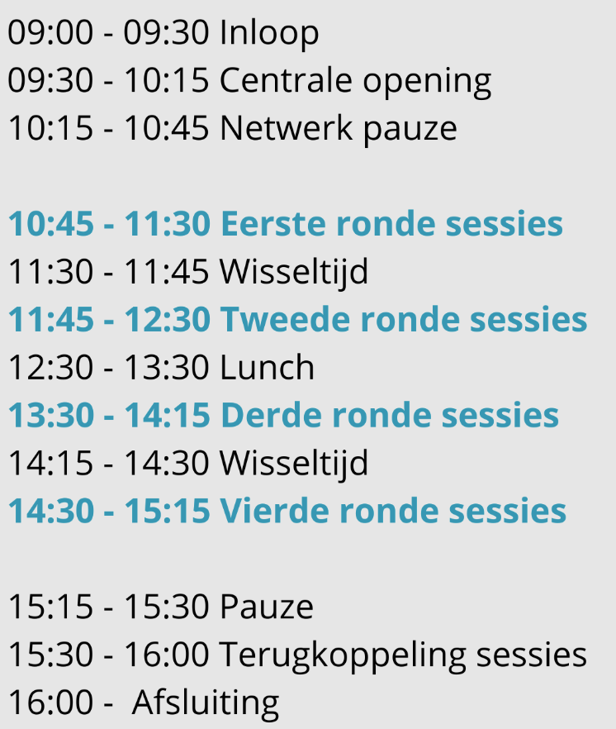
Programma van vandaag?

Slide 28
Nog vragen?
Op naar de sessies
Fijne dag!!

